Slide 1
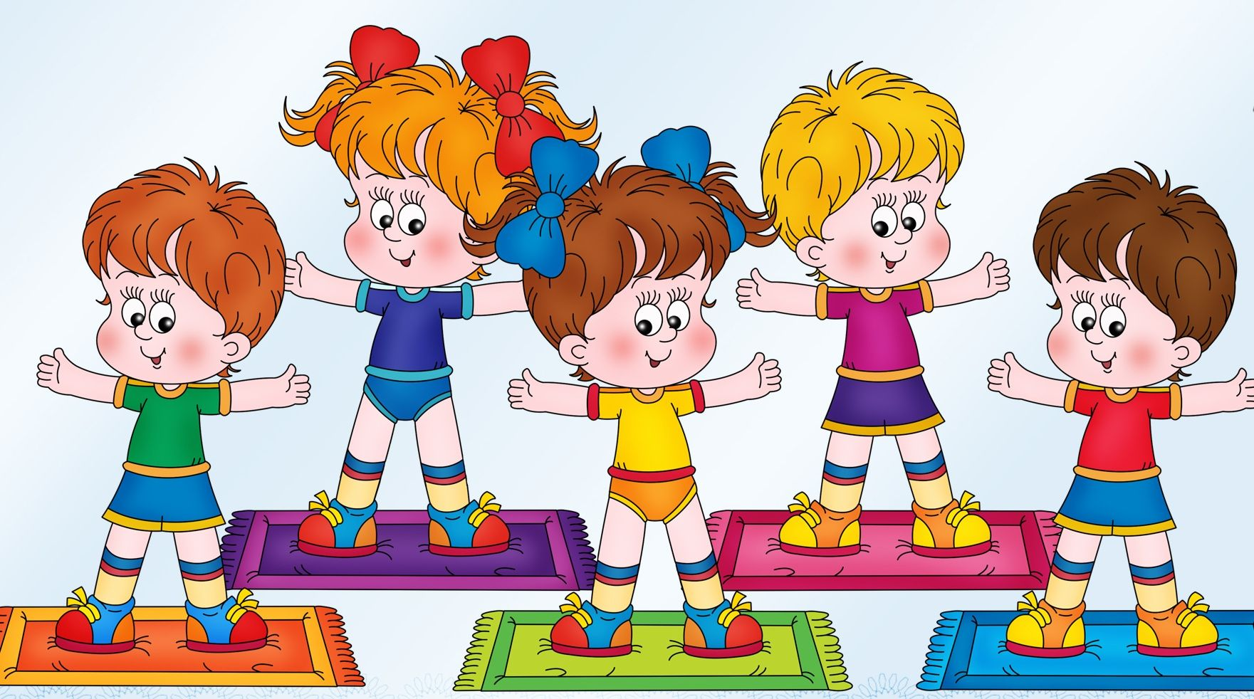
Младший дошкольный возраст

Slide 2
“Чтобы сделать ребёнка умным и рассудительным, сделайте его крепким и здоровым…..”
(Ж. Руссо)
Здоровье — дороже золота.
(Шекспир У.)
Здоровье ребенка превыше всего,
Богатство земли не заменит его.
Здоровье не купишь, никто не продаст.
Его берегите как сердце, как глаз!
Ж.Жабаев

Slide 4
Формы работы | Цель | Периодичность
Дыхательная гимнастика по методу А.С. Стрельниковой | развитие умения дышать - правильные вдохи и выдохи; укрепление иммунитета | ежедневно в режимных моментах
Корригирующая гимнастика в сюжетно-ролевой форме | профилактика нарушения осанки и деформации скелета; укрепление психофизического развития детей | ежедневно после сна
Босохождение по ортопедическим и массажным коврикам ( 11 модулей ) | профилактика плоскостопия; повышение иммунитета, снижение утомляемости | ежедневно в режимных моментах
Су-джок терапия по методу Пак Чжэ Ву | стимуляция высокоактивных точек соответствия всем органам и системам, расположенных на кистях рук и стоп с помощью массажных мячиков и массажёров типа «каштан» | ежедневно в режимных моментах
Физическая культура с элементами партерной гимнастики | развитие основных физических качеств ребёнка в положении сидя, стоя на четвереньках, лёжа; повышение двигательной активности | ежедневно в режимных моментах

Slide 5
Тематическое планирование
Дыхательная гимнастика

Slide 6
Корригирующая гимнастика
сентябрь | октябрь | ноябрь
1-3 неделя «Потягушки», «Резвые ножки» 2-4 неделя «Бабочка», самомассаж живота | 1-3 неделя «Листопад» , ходьба по массажным дорожкам 2-4 неделя «Солнышко просыпается, солнышко купается!», самомассаж рук | 1-3 неделя «Змейка», ходьба по ортопедическим коврикам 2-4 неделя «Попугай», самомассаж шеи
декабрь | январь | февраль
1-3 неделя «Снежинка», ходьба по массажным дорожкам 2-4 неделя «Часики», самомассаж живота | «Медведь в берлоге», ходьба по ортопедическим дорожкам | 1-3 неделя «Зайчики-побегайчики», ходьба по массажным дорожкам 2-4 неделя «Любопытные вороны», самомассаж рук
март | апрель | май
1-3 неделя «Ёжики», ходьба по ортопедическим дорожкам 2-4 неделя «Самолётик», самомассаж ступней ног | 1-3 неделя «Зайчишки-трусишки», ходьба по массажным дорожкам 2-4 неделя «Утята», самомассаж шеи | 1-3 неделя «Колобок», ходьба по ортопедическим дорожкам 2-4 неделя «Мышка и мишка», самомассаж рук
июнь | июль | август
1-3 неделя «Птички», ходьба по массажным дорожкам 2-4 неделя «Паровозик», самомассаж живота | 1-3 неделя «Лисичка-сестричка», ходьба по ортопедическим дорожкам 2-4 неделя «Весёлый гномик», самомассаж ступней ног | 1-3 неделя «Волна», ходьба по массажным дорожкам 2-4 неделя «Крокодильчики», самомассаж живота

Slide 7
Партерная гимнастика
сентябрь | октябрь | ноябрь
«Блинчик» «Звёздочка» | «Пошагали наши пальчики» «Нарисуем солнышко пальчиками» | «Растём, растём!» «Тепло, холодно»
декабрь | январь | февраль
«Букашечка» «Жучки» | «Пугливая кошечка» «Кошечка виляет хвостом» | «Бабочка» «Лягушка»
март | апрель | май
«Качелька» «Ёжики» | «Колечко» «Коробочка» | «Качелька» «Корзиночка»
июнь | июль | август
«Лодочка» «Тянем-потянем» | «Уголок» (лёжа на спине) «Уголок» (лёжа на животе) | «Велосипед» «Черепашки»

Slide 8
СУ-ДЖОК терапия
сентябрь | октябрь | ноябрь
«Этот мячик не простой» (знакомство с массажным мячиком) | «Колобок» (игры с массажным мячиком) | «Щёточка» (игры с массажным мячиком)
декабрь | январь | февраль
«Семья) (игры с массажными колечками) | «Игрушки-зверушки» (игры с массажными колечками) | «На прогулку» (игры с массажными колечками)
март | апрель | май
«Горошки» (игры с массажным мячиком) | «Обувь» (игры с массажным мячиком) | «Овощи» (игры с массажным мячиком)
июнь | июль | август
«Посуда» (игры с массажными колечками) | «Насекомые» (игры с массажными колечками) | «За грибами» (игры с массажными колечками)

Slide 9
«Я не боюсь ещё и ещё повторить: забота о здоровье-это важнейший труд воспитателей. От жизнерадостности, бодрости детей зависит их духовная жизнь, мировоззрение, умственное развитие, прочность знаний, вера в свои силы»
В.А.Сухомлинский

